Slide 1
Урок 1. Ты — школьник (как учебник поможет нам учиться)
Предмет Окружающий мир

Slide 2
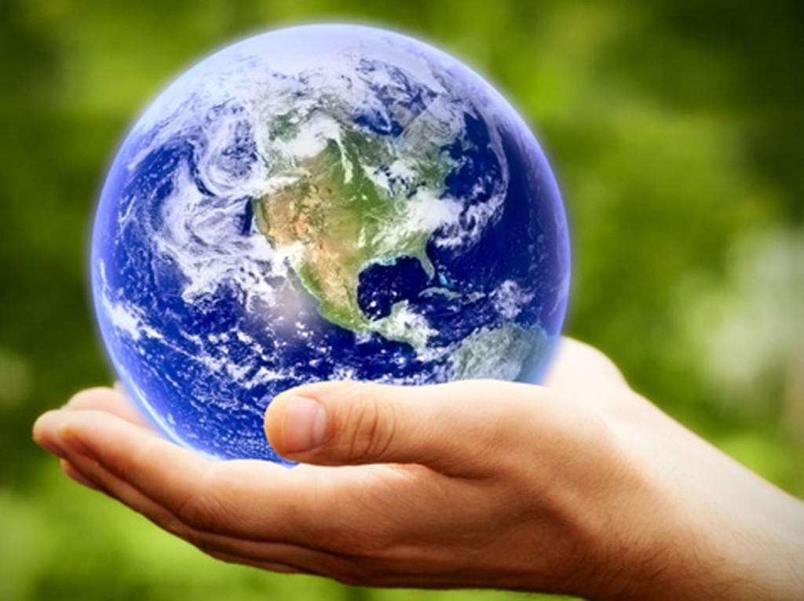
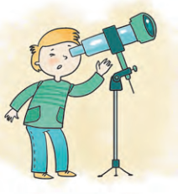
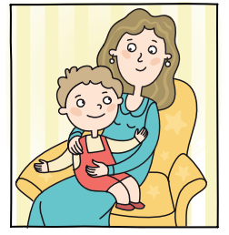
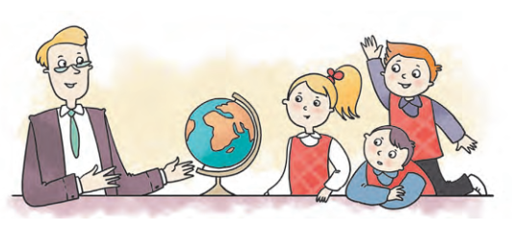
1. Вспоминаем то, что знаем
Что означают слова «окружающий мир»?
Как вы узнали о том, что нас окружает?

Slide 3
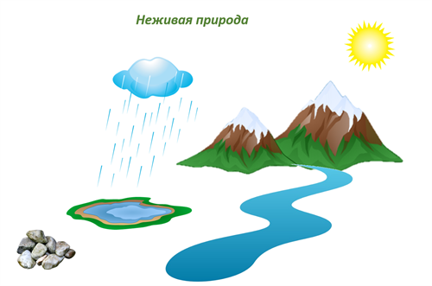
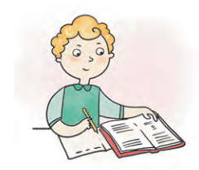
2. Не могу понять
Чем же будут отличаться уроки «окружающего мира» от уроков по другим предметам?
Чем же будет отличаться ваша жизнь в школе от жизни в детском саду?

Slide 4
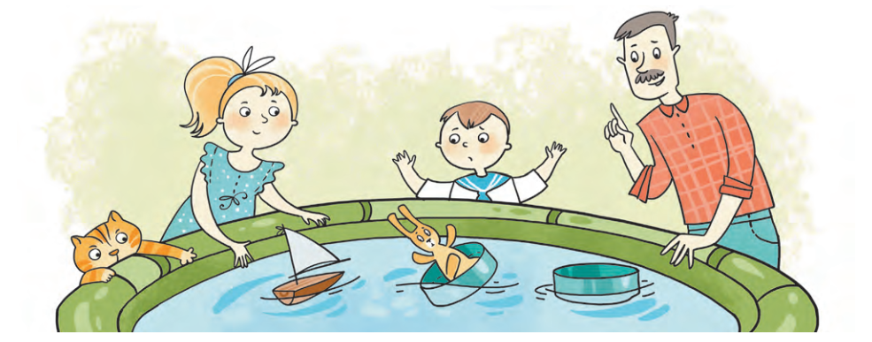
3. Ищу решение сам или с друзьями (1)
- Познакомьтесь с героями учебника. Это первоклассница Катя, её младший брат Костя и дедушка-учёный.
- Как вы думаете, как нам будет помогать каждый из них?

Slide 5
3. Ищу решение сам или с друзьями (2)
Какие профессии изображены на рисунке? А какие ещё вы знаете профессии?
А какая профессия у Кати? Что она делает? А у вас какая профессия?

Slide 6
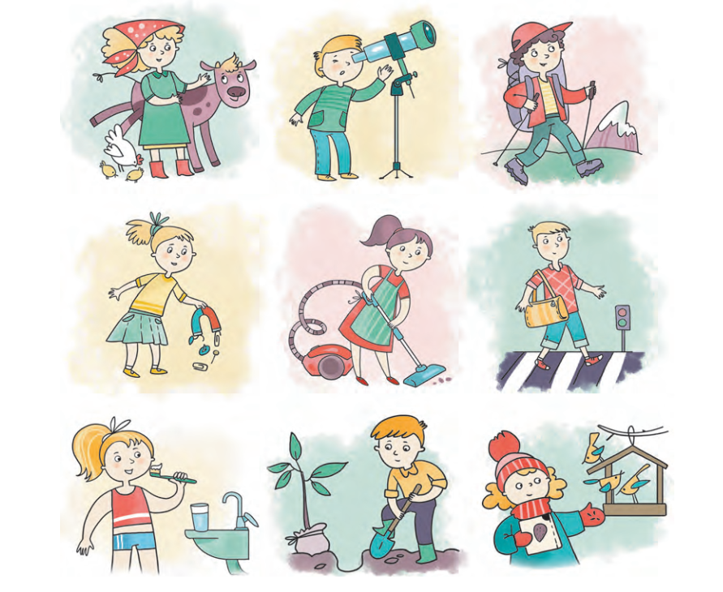
3. Ищу решение сам или с друзьями (3)
- Как вы думаете, уроки по каким школьным предметам изображены на рисунке в рамке? Чему ребята научатся на этих уроках?
- А теперь давайте выясним, что изучают дети на уроках окружающего мира. Посмотрите на рисунки и выскажите свои предположения

Slide 7
3. Ищу решение сам или с друзьями (4)
Давайте вспомним, как мы с вами сегодня узнавали новое и сформулируем правила нашей учёбы. В первой ситуации мы вспоминали о том, откуда вы так много знаете, кто вам это все рассказал. Во второй ситуации мы пытались понять, что и как мы будем делать на уроках окружающего мира в школе.
Как мы назовём каждую из ситуаций? Какую назовём «Вспоминаем то, что знаем», а какую - «Не могу понять».

Slide 8
3. Ищу решение сам или с друзьями (5)
- Посмотрите теперь на эти рисунки. На них изображена деятельность учеников во время третьей части (этапа) нашего урока, который мы назовём «Ищу решение сам или с друзьями». Как они могут узнать что-то новое?

Slide 9
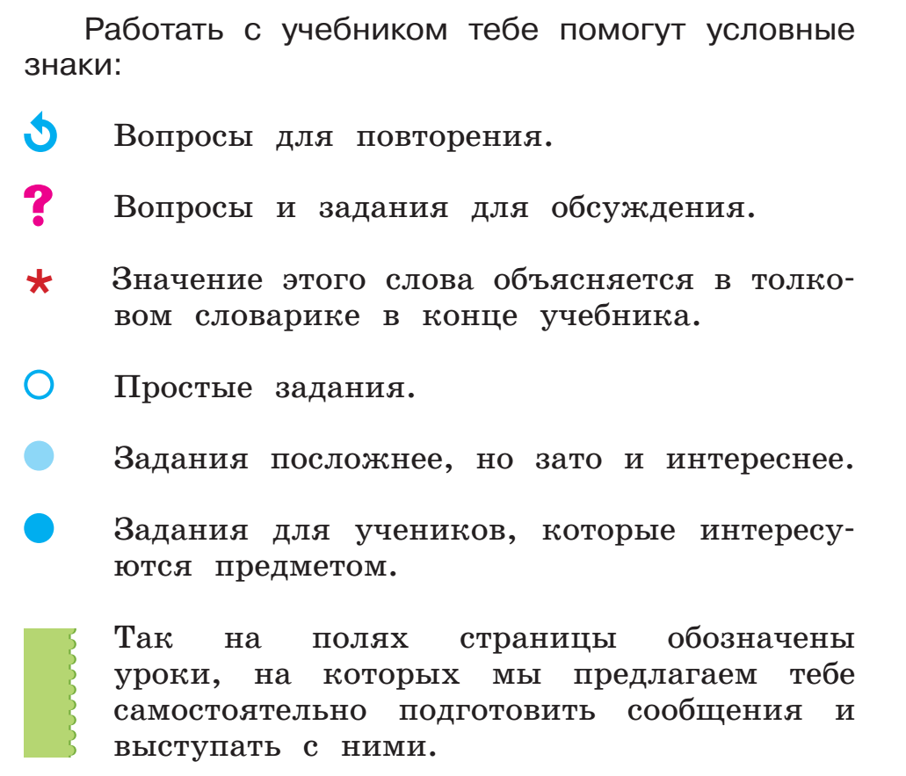
4. Тренируюсь
Четвёртая часть (этап) нашего урока будет называться «Тренируюсь». Это значит вам нужно самим попробовать найти решение, вспомнив то, что вы уже знаете: новые знания можно узнать или побеседовав друг с другом и учителем, или прочитав о них в учебнике.
ПРИМЕР:
А теперь потренируйтесь и изучите все условные обозначения учебника.
Найдите, как обозначаются вопросы для повторения, ответы на которые вы.
А как обозначены вопросы и задания для обсуждения?
А что можно узнать о задании, рассматривая разные голубые кружки? Что означает звёздочка около слова?

Slide 10
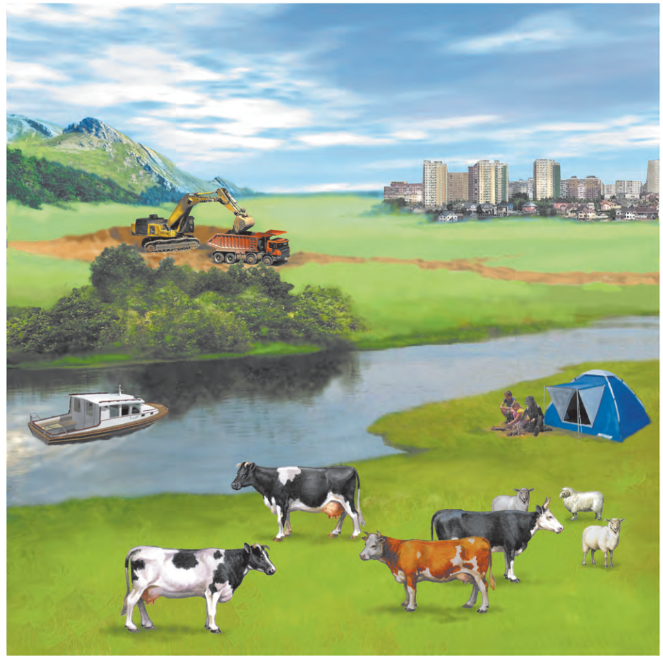
5. Применяю в жизни
Эта часть (этап) нашего урока называется «Применяю в жизни». На нём мы будем учиться использовать полученные в школе знания и умения в своей жизни.
ПРИМЕР:
- Расскажите, что изображено на рисунке. Постарайтесь при этом использовать слова «природа» и «человек».

Slide 11
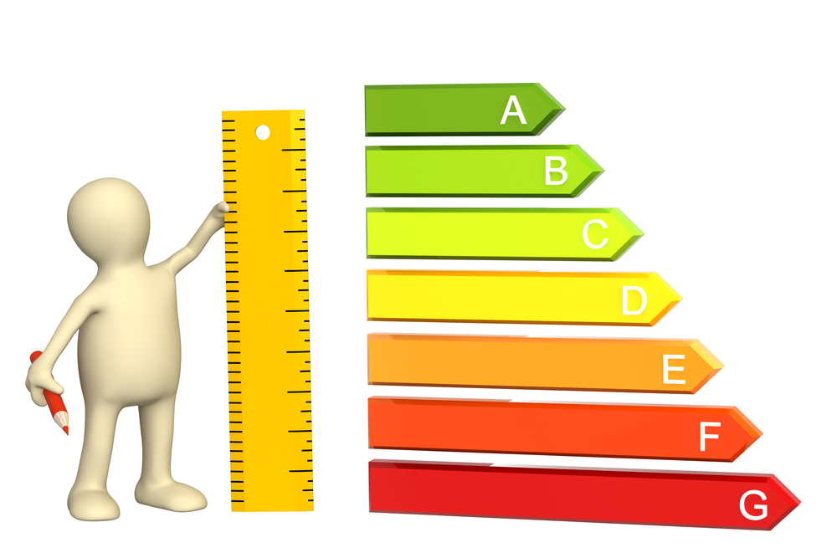
6. Расскажу о результатах
- А теперь наступает последняя часть нашего урока, которая называется «Расскажу о результатах». Объясните мне, что нового вы узнали? Что вам понравилось сегодня на уроке?

Slide 12
Использованные материалы:
https://2.bp.blogspot.com/-JghMpZ3rAI8/WBjS3JQ3hLI/AAAAAAAABJQ/Kfugdbknm6kutQCqn7vJRqprkO3bOG7fACLcB/w1200-h630-p-k-no-nu/0_ee415_4e1cc37d_orig.png
https://www.culture.ru/events/376880/master-klass-sokhranim-planetu-zdorovoi#materials
https://www.yaklass.by/p/chelovek-i-mir/1-klass/priroda-i-chelovek-10614/chto-takoe-priroda-zhivaia-i-nezhivaia-priroda-10606/re-9e1bad9f-b564-499f-b392-7b70f990b25e?ViewMode=prsnt
https://infourok.ru/moya-pedagogicheskaya-nahodka-lepbuk-kak-sovremennoe-sredstvo-obucheniya-i-vospitaniya-v-usloviyah-realizacii-fgos-do-4202509.html
http://900igr.net/kartinka/pedagogika/fgos-otsenka-protsessa-dostizhenija-predmetnykh-metapredmetnykh-lichnostnykh-rezultatov-247157/sistema-otsenivanija-obrazovatelnykh-rezultatov-39.html
https://yandex.com/collections/card/586f83701e37f6e0d077f418/

